Slide 1
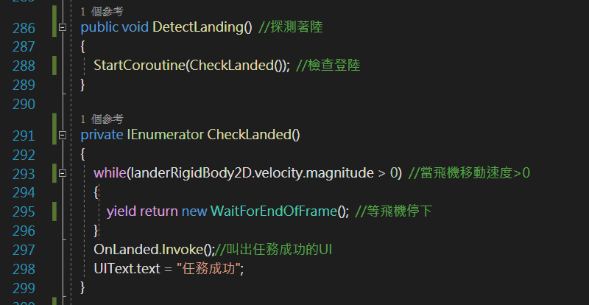
程式碼介紹1
Lander.cs

Slide 2
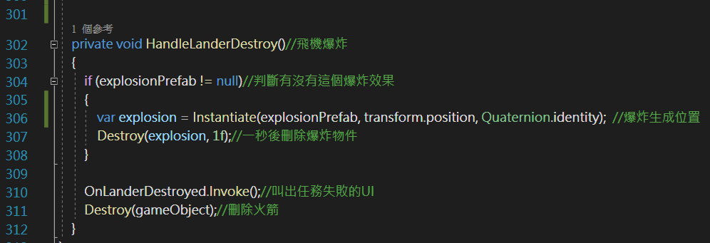
程式碼介紹2
Lander.cs

Slide 3
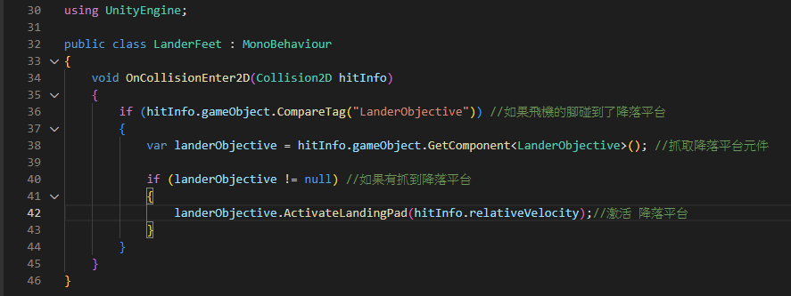
程式碼介紹3
LanderFeet.cs

Slide 4
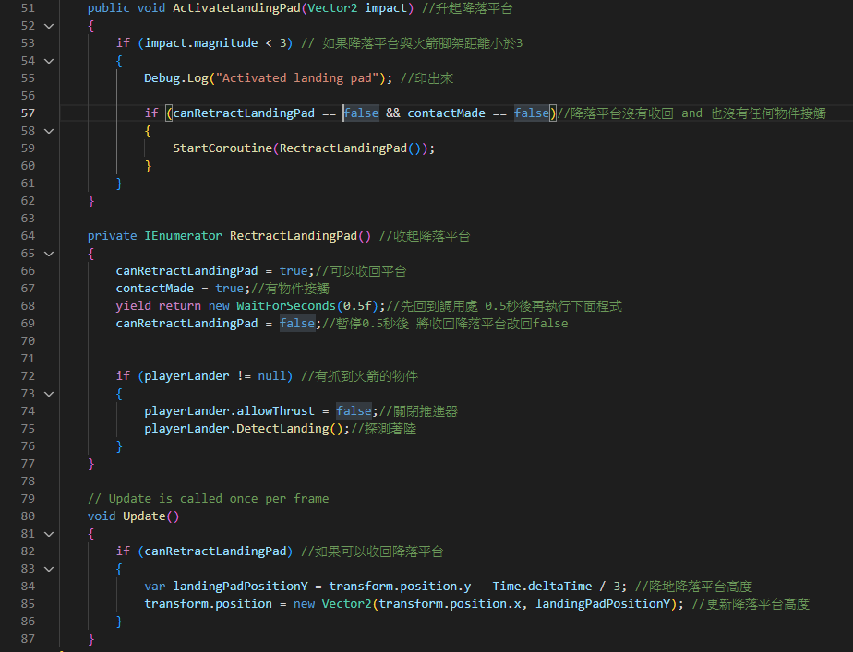
程式碼介紹4
LanderObjective.cs

